Slide 1
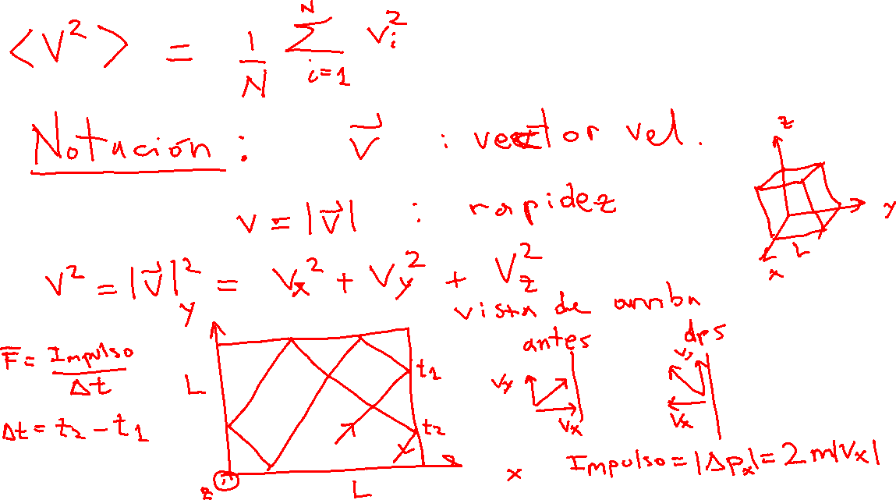
RECOMENDACIÓN
(antes de comenzar cada clase)
Sin mirar las notas del curso, intente recordar:
o Primero cuales fueron los conceptos más importantes que tratamos en la clase anterior.
o Segundo, todos los detalles e información que pueda.
Ayuda: vimos como conectar variables macroscópicas de un gas (presión y temperatura) con variables microscópicas asociadas al movimiento de las moléculas.
Ahora si, con las notas del curso compruebe que era lo que efectivamente recordaba acerca de los conceptos que tratamos en la clase anterior.

Slide 2
Una recomendación más
Hacer los ejercicios intercalados en azul en el material teórico para ir fijando mejor los conceptos, practicar y dominarlos.
Saber hacer cuentas y calcular es FUNDAMENTAL para un físico!

Slide 3
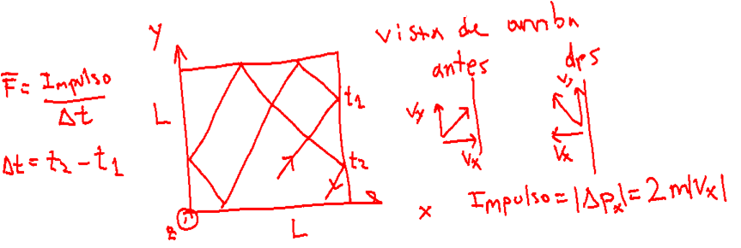
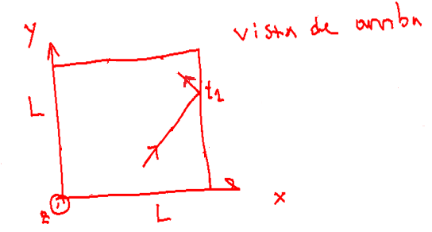
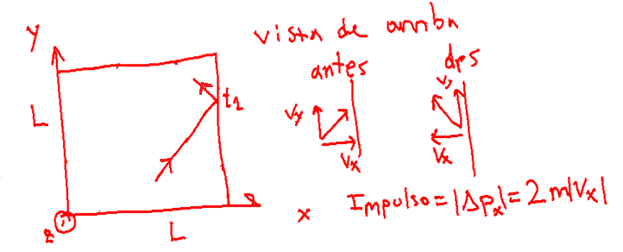
Repaso
Gas de moléculas en una caja cúbica:

Slide 4
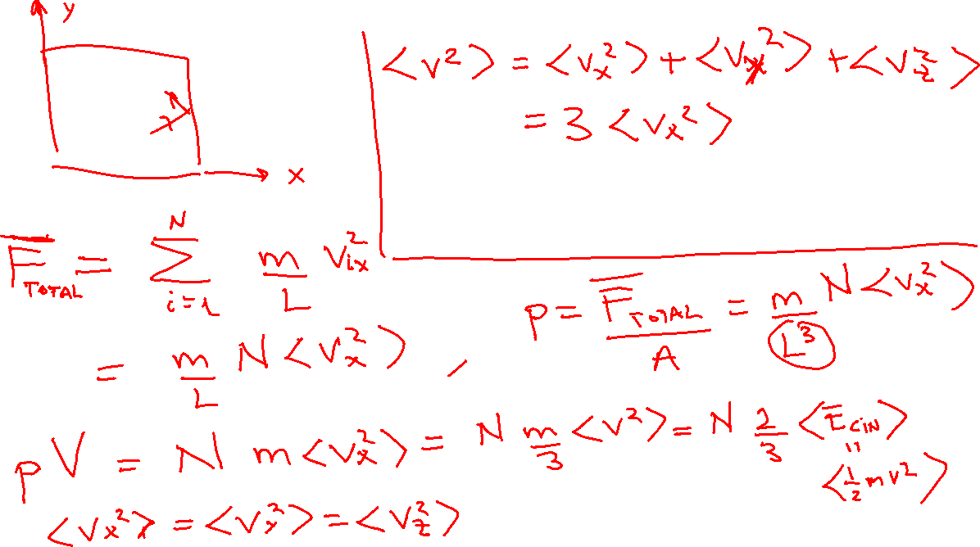

Slide 5
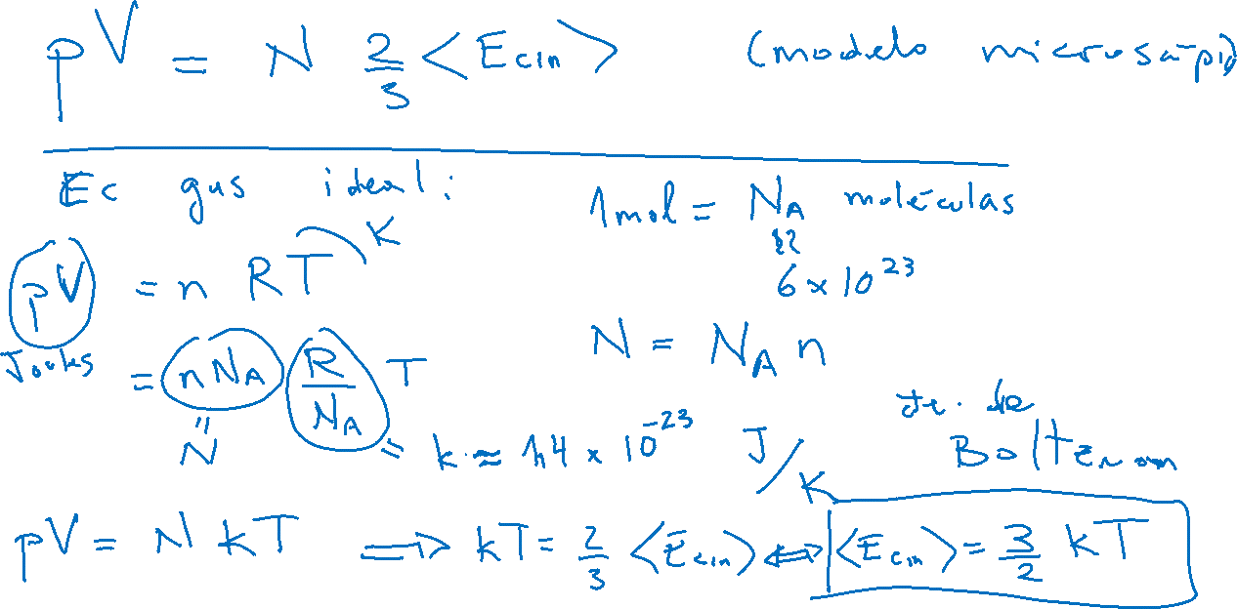

Slide 6
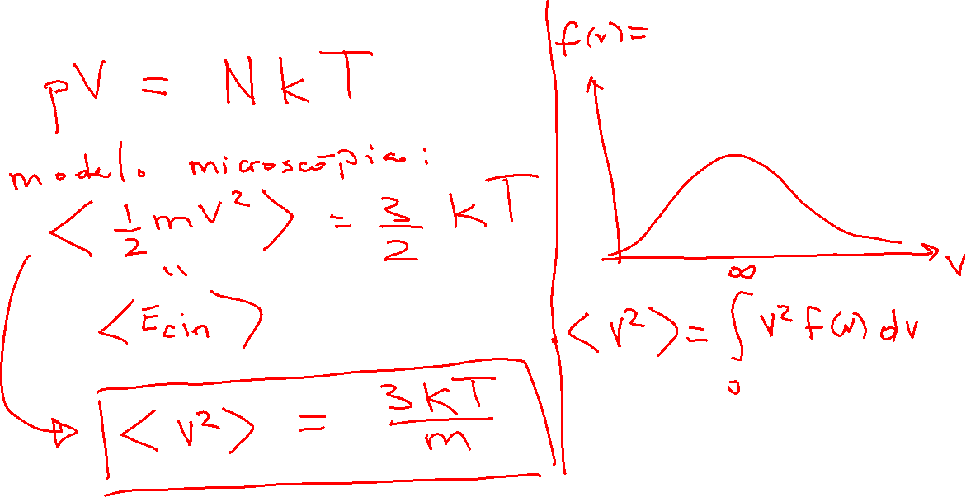

Slide 7
I.A.2 La distribución de energías para los gases de Maxwell-Boltzmann
Acabamos de ver, la presión y temperatura de un gas se pueden expresar en términos de la velocidad cuadrática media,
con k_{B} ≡ R/ N_{A}
Otra forma de escribir promedios como ⟨v²⟩ es en términos de la distribución de probabilidad de las velocidades.
De hecho Maxwell derivó la distribución de las velocidades de las moléculas de un gas ideal.
La distribución de probabilidad de velocidades (rapideces) de Maxwell
Como la distribución de probabilidad de las velocidades depende solamente de su módulo (i.e. de la rapidez), entonces conviene pasar a coordenadas esféricas y escribir la distribución de rapideces como:
Ejercicio:
Probar que la distribución de rapideces se deduce de la distribución de velocidades de Maxwell.

Slide 8
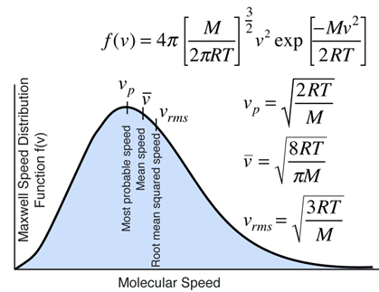
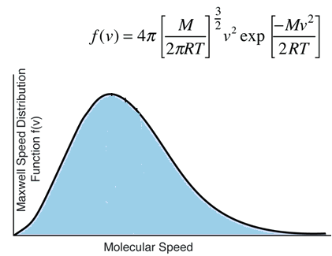
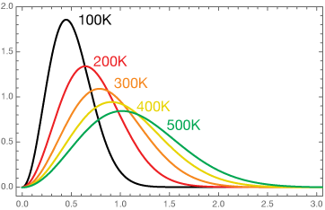
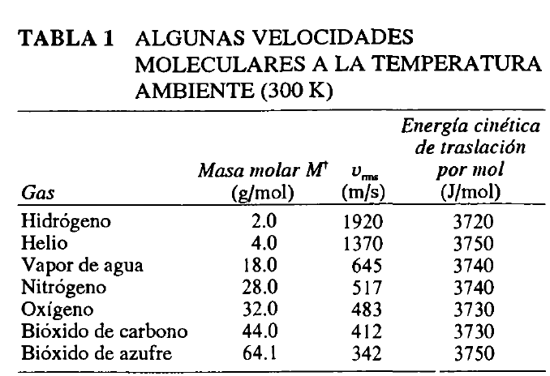
Dependencia de f(v) con la temperatura:
[Pausa para que pensemos antes de mostrarla]
Ejercicio:
Calcular v_{p} y a la velocidad media.
Para pensar:
Por qué si las moléculas a temperatura ambiente se mueven tan rápido existe una demora entre que abrimos un frasco de amoniaco en un extremo de un salón y su olor llega al otro extremo?

Slide 9
De la distribución de rapideces de Maxwell a la distribución de energías de Maxwell-Boltzmann
Vimos a la distribución de rapideces de Maxwell (1860) para un gas ideal, en el que las moléculas no tienen interacción.
Esta distribución fue comprobada experimentalmente en 1920 por Otto Stern (ver notas del final)
En los 1870s Boltzmann introdujo un tratamiento estadístico más general incluyendo el caso de un gas real, con interacciones entre las moléculas y de estas con campos externos, de forma tal de que la energía pueda incluir términos de energía potencial (nacimiento de la Mecánica Estadística).
Para pasar de la distribución de rapideces de Maxwell a la de energías de Maxwell-Boltzmann, lo primero es que en el caso de moléculas libres de Maxwell podemos escribir

Slide 10
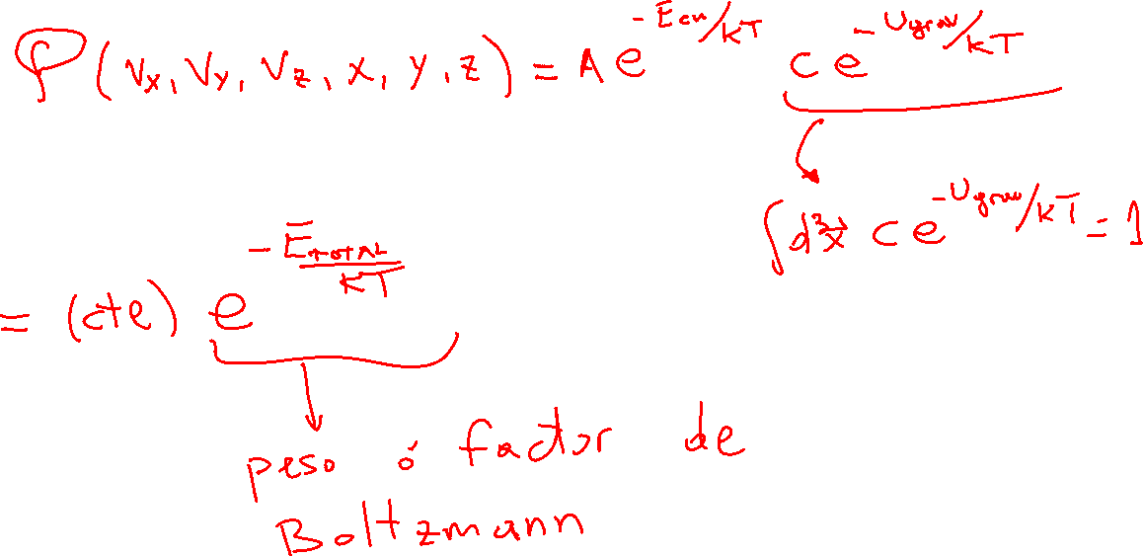
En el ejercicio 2 del práctico 1, consideramos el caso de un gas ideal en un campo gravitatorio constante de aceleración g.
Se muestra que:
A la constante que normaliza a la probabilidad de maxwell-Boltzmann se la suele denotar como 1/Z, siendo Z la llamada función de partición.

Slide 11
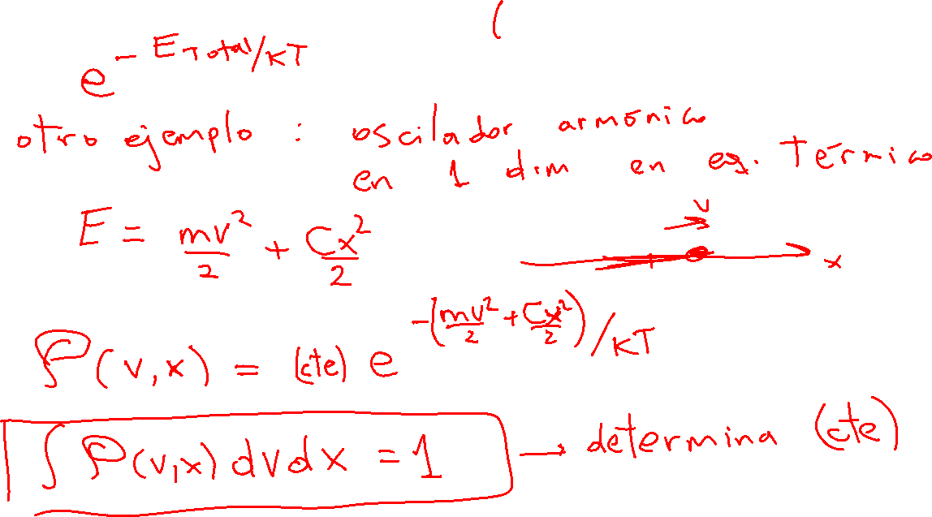

Slide 12
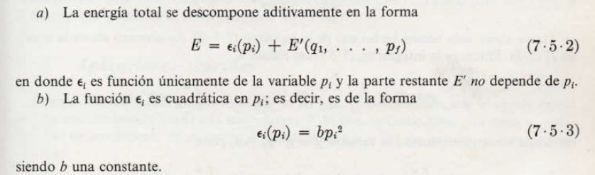

I.A.3 Teorema de Equipartición de la Energía.
En mecánica estadística clásica existe una propiedad general muy útil.
Como es normal, la energía de un sistema es una función de ciertas coordenadas (generalizadas) q_{k} y de las correspondientes cantidades de movimiento generalizadas p_{k}; es decir,
Consideremos una coordenada (generalizada) arbitraria, x_{i} que puede ser tanto una q_{i} como una p_{i}, por ejemplo para fijar ideas x_{i} = p_{i} . La hipótesis del teorema de equipartición de la energía es:
La tesis del teorema es que si el sistema está en equilibrio a la temperatura absoluta T entonces el valor medio de la energía asociada a la coordenada p_{i} vale:

Slide 13
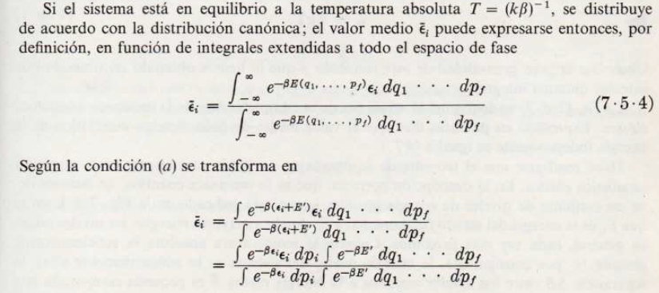

Demostración
en donde las últimas integrales del numerador y denominador se extienden a todos los términos
q y p, excepto a p_{i}. Estas integrales son iguales y, por consiguiente, se eliminan; de aquí
que únicamente se mantienen las integrales unidimensionales:

Slide 14
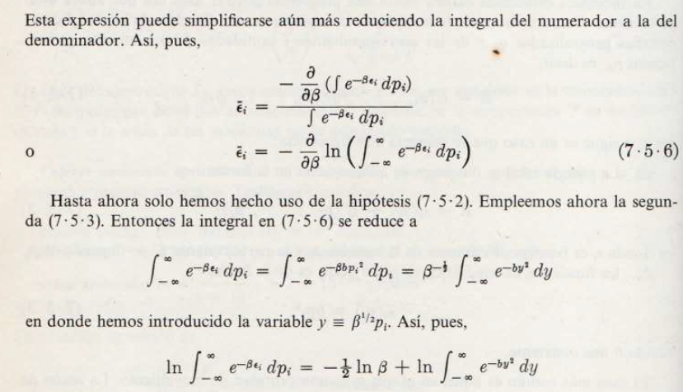
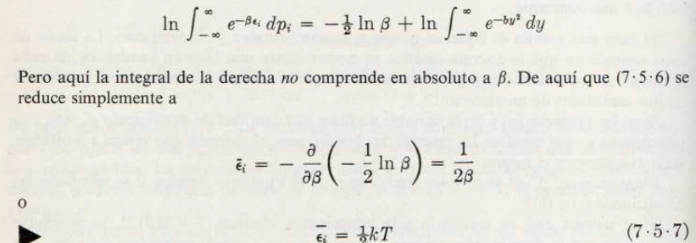
Hasta ahora solo hemos hecho uso de la hipótesis a). Empleemos ahora la b). Entonces la integral se reduce a
Y entonces
Pero aquí la integral de la derecha no depende en absoluto de β. De aquí que obtenemos:
L.q.q.d.
Expresado en palabras el teorema de equipartición dice que: el valor medio de cada término cuadrático de la energía independiente es igual a 1/2 kT.

Slide 15
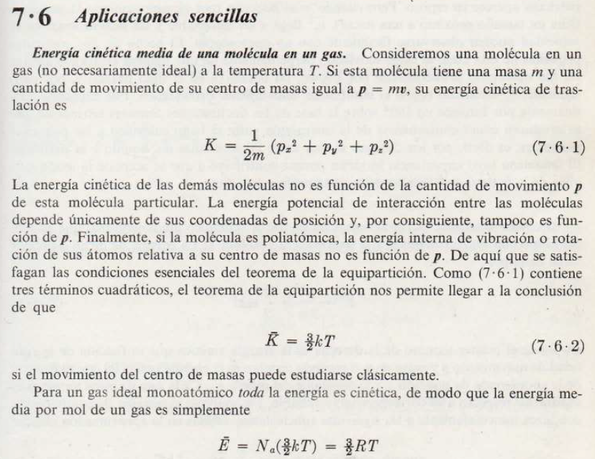
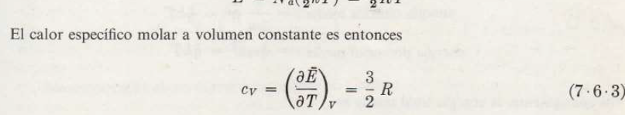

Slide 16
Moléculas diatómicas
Hasta ahora hemos considerado a las moléculas del gas ideal como puntuales, sin estructura interna.
Las moléculas no son partículas puntuales verdaderas y poseen una estructura interna.
Esto introduce dos nuevos elementos a tener en cuenta:
Al ser un objeto extenso, la molécula adquiere nuevos grados de libertad, además de los modos de traslación, es posible que rote y que vibre.
Cierta energía cinética puede convertirse en energía interna durante la colisión.
[Sin decirlo en el caso del gas monoatómico, supusimos que la molécula no retenía esta energía interna,
la cual esta entonces nuevamente disponible como energía cinética después de un tiempo tan breve (el tiempo entre colisiones) que podíamos despreciar este cambio por completo.]

Slide 17
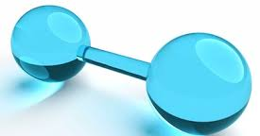
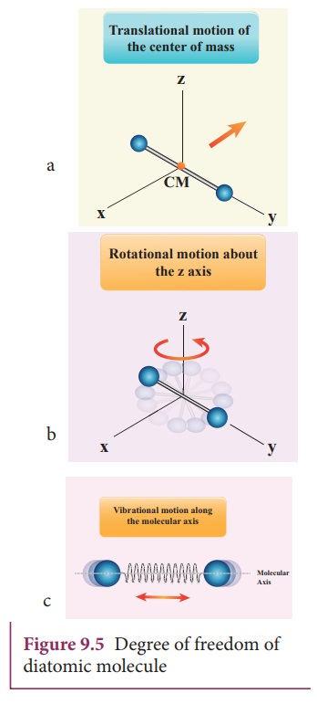

Calor especifico de la molécula biatómica
La molécula biatómica es un sistema que se puede modelar en forma relativamente sencilla.
Procederemos en 2 etapas para incluir los grados de libertad relevantes.
La primera etapa es considerar a la molécula biatómica como una mancuerna en la que los átomos son las pesas y el enlace la barrita que las une:
Los grados de libertad de este rígido son: 3 de traslación del centro de masa más 2 de rotación respecto a los ejes perpendiculares a la barrita (que a asumiremos unidimensional, i.e. de radio 0 y entonces el momento de inercia respecto a ese tercer eje es 0):
En la segunda etapa, notamos que los átomos pueden vibrar respecto a sus posiciones de equilibrio y entonces es más realista reemplazar a la barrita por un resorte que puede estirarse o comprimirse:
Entonces debemos agregar un modo de vibración:
Ahora vamos a aplicar el teorema de equipartición de la energía para calcular el calor especifico de la molécula biatómica.
Como los grados de libertad de traslación, rotación y vibración están desacoplados, podemos aplicar la propiedad que vimos para la función de partición molecular y escribir a ln(z₁ ) como:

Slide 18
Lo que obviamente implica para el valor esperado de la energía molecular:
El valor esperado de la energía de traslación coincide con el calculado para la molécula monoatómica (cuyos únicos grados de libertad son los de traslación):
Por su parte, la energía de rotación respecto a un eje perpendicular al enlace está dada por:
siendo I el momento de inercia y ω la frecuencia angular.
Entonces, de acuerdo al teorema de equipartición tenemos:
A la vibración la podemos representar por un oscilador armónico, cuya energía se escribe como:
Entonces, de acuerdo al teorema de equipartición tenemos:
Finalmente, juntando todo, tenemos:

Slide 19


De modo que el calor especifico molecular a volumen constante queda:
O, lo que es lo mismo, el calor especifico molar del gas diatómico a volumen constante queda:
Mientras que el calor especifico molar del gas monoatómico a volumen constante queda:
Veamos lo que muestran los experimentos.

Slide 20
Calores específicos reales vs ideales (a temperatura ambiente)
Calores específicos gas ideal monoatómico
Calores específicos gas ideal diatómico
←Incluso, los átomos no tienen por que ser iguales

Slide 21
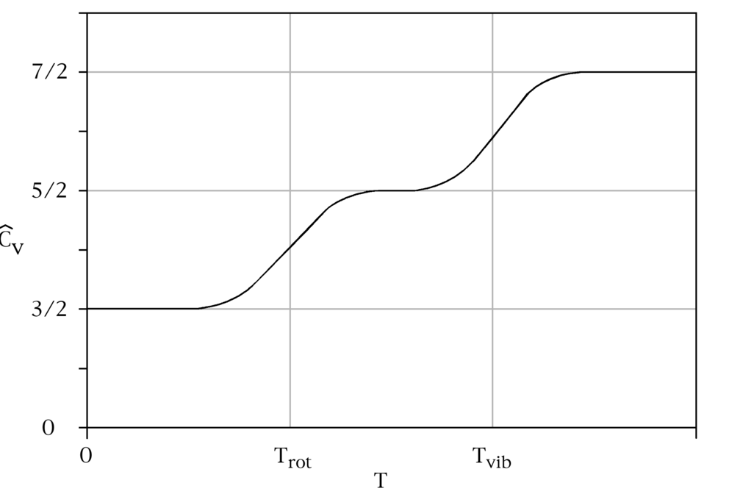
Peor aun; experimentalmente se observó que al medir el calor específico molar de los gases diatómicos (H2, O2, N2) a temperaturas diferentes de la ambiente, en realidad dependen de la temperatura!
Si graficamos c_{V} contra la temperatura observamos algo así:
O sea:
Siendo f(T) una función de la temperatura que varía entre 3/2 para temperaturas bajas a 7/2 para temperaturas altas.
En otras palabras, a bajas temperaturas los gases diatómicos se comportan como mono-atómicos y solamente a altas temperaturas como diatómicos.
Este fue uno de los primeros indicios que indicaron a fines del siglo XIX que la mecánica clásica no era correcta (no debemos olvidar que el teorema de equipartición es clásico!).

Slide 22
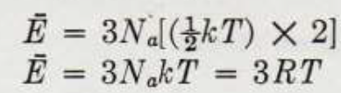
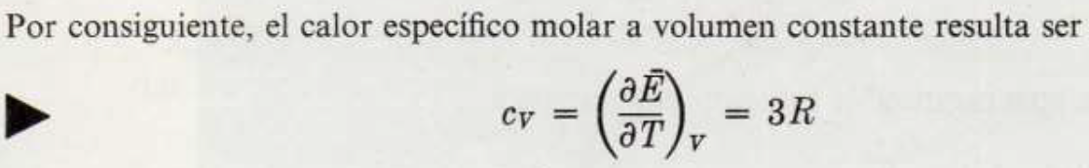
I-A.4 Calores específicos de los sólidos.
Un sólido cristalino, por ejemplo el diamante, los átomos se distribuyen en una red espacial (lattice) cristalina cuya separación es del orden de 1.54 Å.
El modelo más sencillo para representar a un sólido cristalino es como un conjunto de osciladores armónicos unidimensionales independientes.
Si la temperatura T es lo bastante grande para que sea aplicable la mecánica clásica (y la temperatura ambiente es normalmente lo suficiente alta para ello), el teorema de equipartición de la energía nos permite llegar a que la energía media por mol es
Este resultado afirma que a temperatura suficientemente alta todos los sólidos simples tienen el mismo calor específico molar de 3R = 25 J mol ⁻¹ K⁻¹.
Históricamente la validez de este resultado se descubrió primero empíricamente y se conoce como ley de Dulong y Petit.

Slide 23
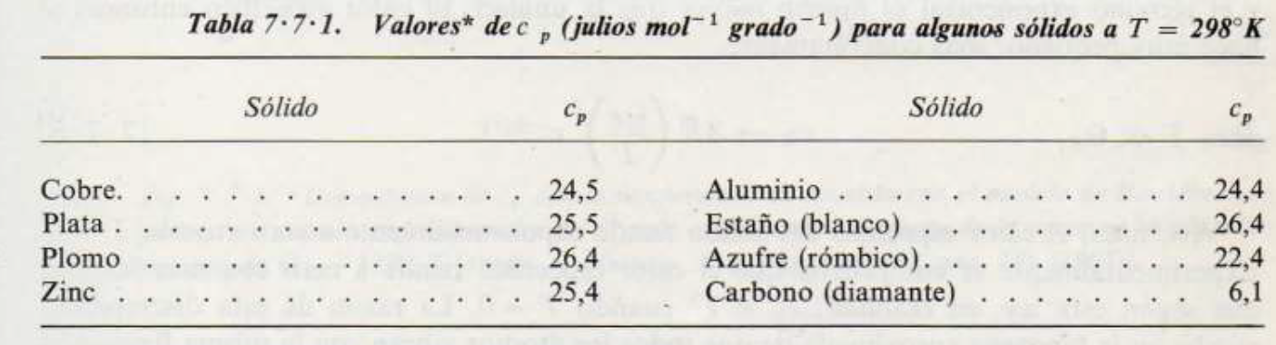
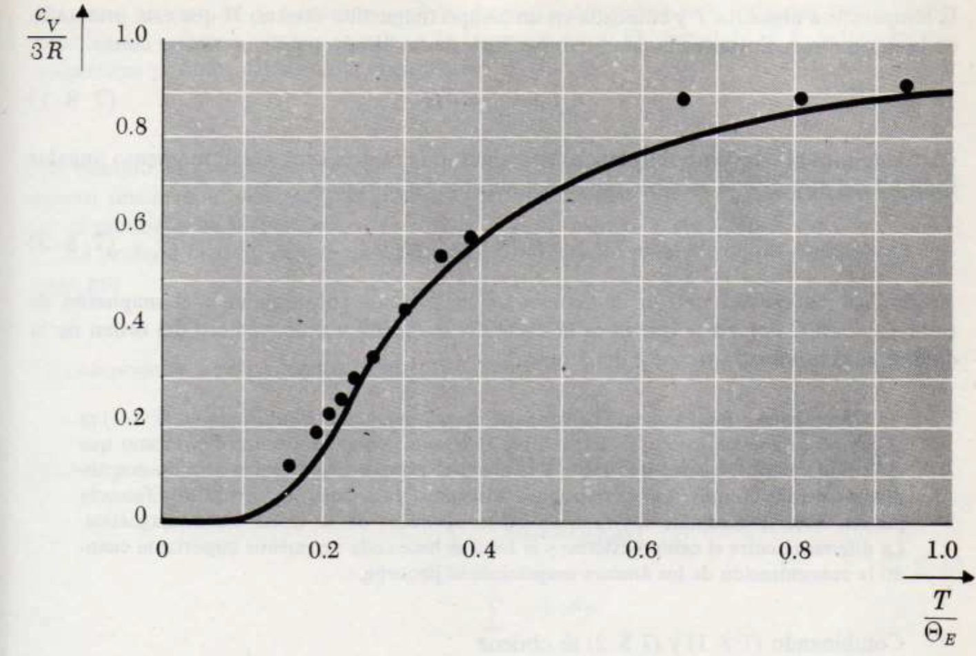
La tabla muestra los valores medidos del calor molar específico para algunos sólidos a temperatura ambiente.
Sin embargo, si medimos lo que pasa a temperaturas menores a la ambiente esto es lo que se obtiene:
En particular, el calor específico del sólido tiende a cero cuando T → 0.

Slide 24
MATERIAL COMPLEMENTARIO

Slide 25
Experimento para medir distribución de rapideces
Video y GIF tomados de:
https://www.tec-science.com/thermodynamics/kinetic-theory-of-gases/determination-of-the-velocity-distribution-in-a-gas/

Slide 26
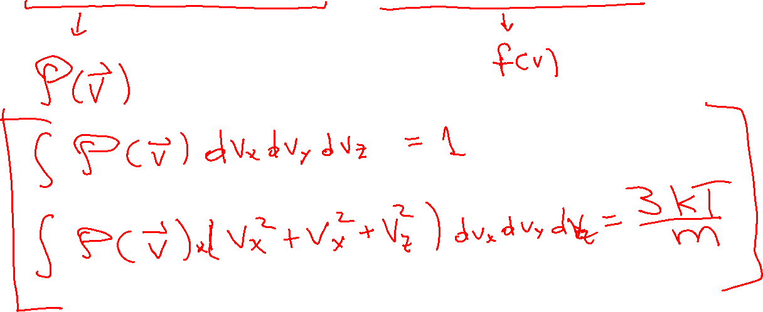
Distribución de velocidades vs. distribución de rapideces

Slide 27
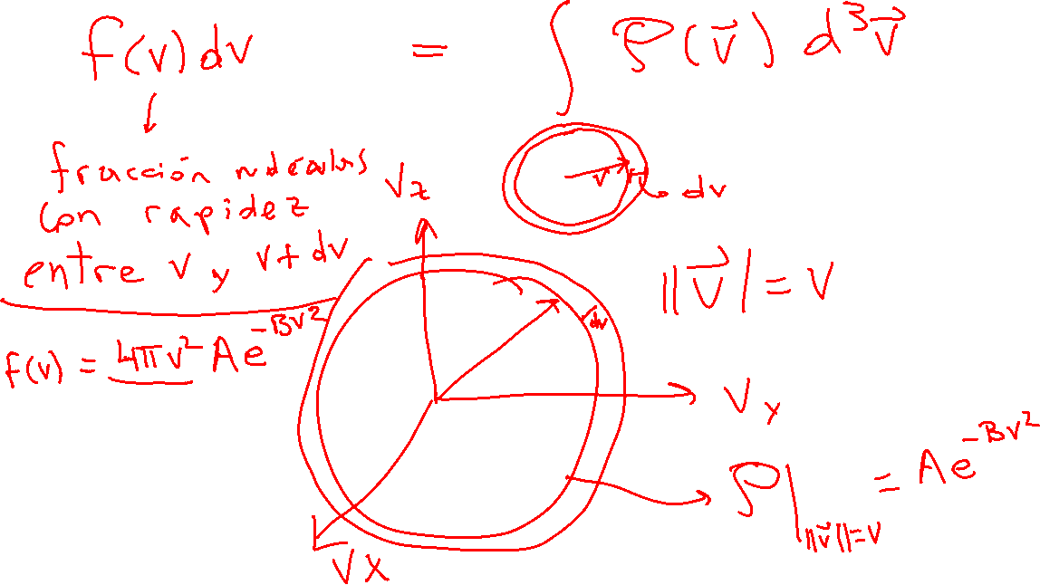

Slide 28
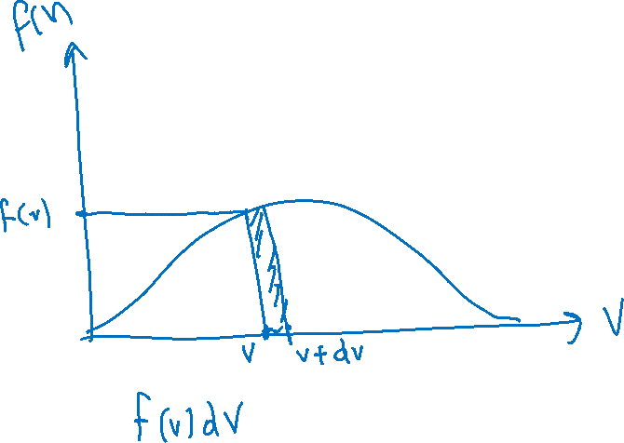

Slide 29
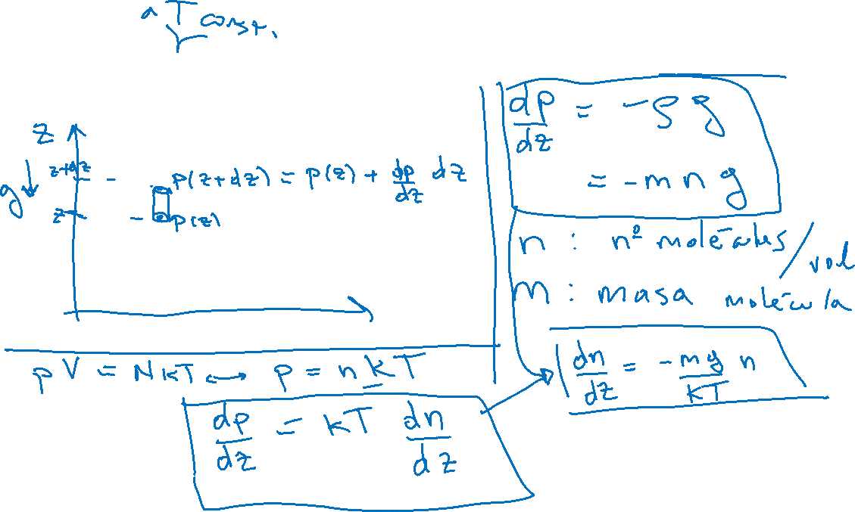
Gas ideal en presencia de campo gravitacional uniforme (sec. 4.5 y 4.6 RKC)

Slide 30
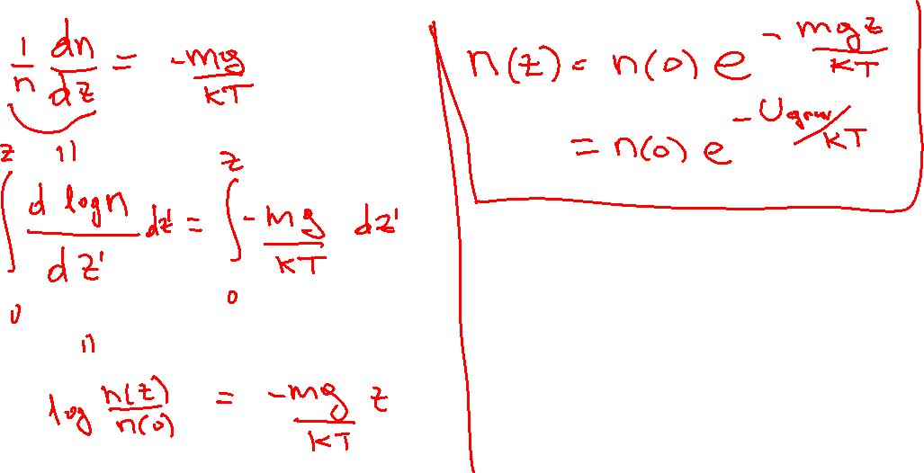

Slide 31
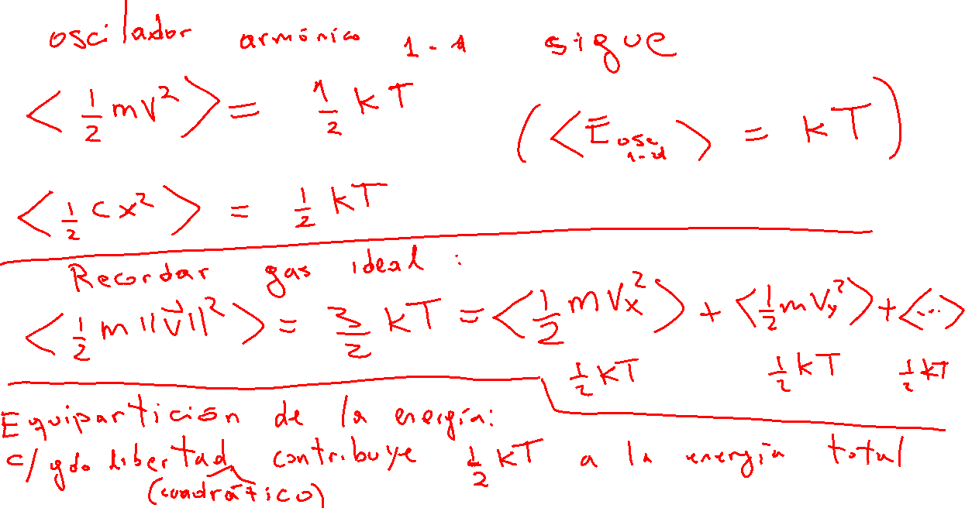

Slide 32

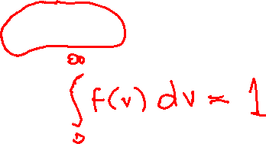
Forma funcional de distribución de rapideces

